Slide 1


クイックスタート
※本書では「Exastro IT Automation」を「ITA」として記載します。
第1.2版
Exastro developer

Slide 2
目次
はじめに
1.1 Webコンソール画面（ログイン）
1.2 画面説明（メインメニュー）
1.3 画面説明（各メニュー）
シナリオ説明
2.1 本書のシナリオと作業範囲の位置づけ
実行前準備
3.1 IaCの登録
3.2 IaCを含むジョブフローを作成
3.3 機器一覧にターゲットとなるLinuxマシンを登録
実行操作
4.1 オペレーションの払出し
4.2 ターゲットとIaCの紐付け
4.3 ジョブフローの実行
A 付録
参考① 【Ansible-Legacy】単体実行
参考② 【Ansible-Legacy】実行確認
参考③ プレイブックサンプル集

Slide 3
1. はじめに

Slide 4
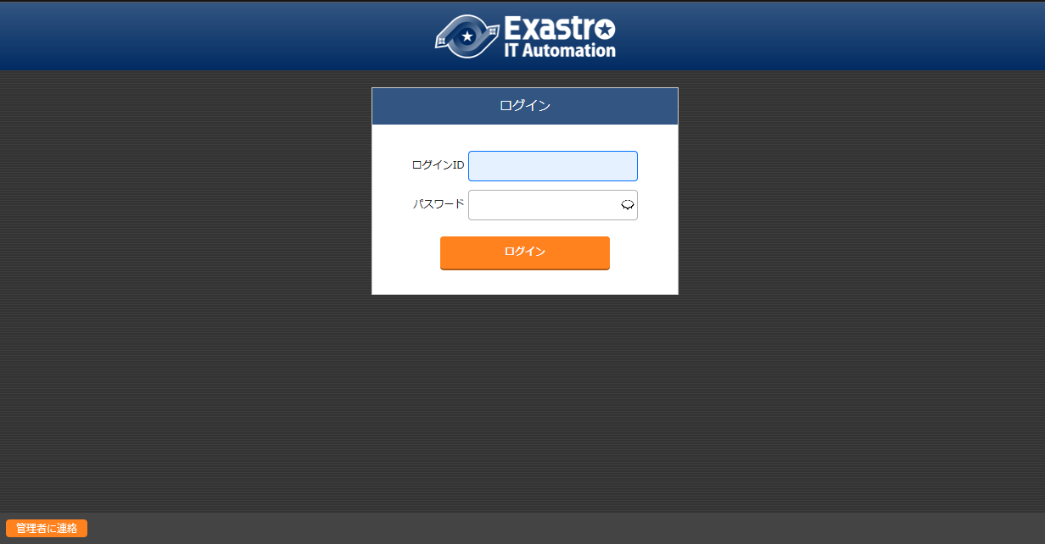
1.1 Webコンソール画面（ログイン）
Webコンソールログイン
以下のURLへアクセスすると、ログイン画面が表示される。 https://exastro-it-automation/
初回ログイン時は、ログイン直後に
パスワード変更を求められます。
ITA導入は
” ITA-online-install_ja.pdf”
をご参照ください。

Slide 5
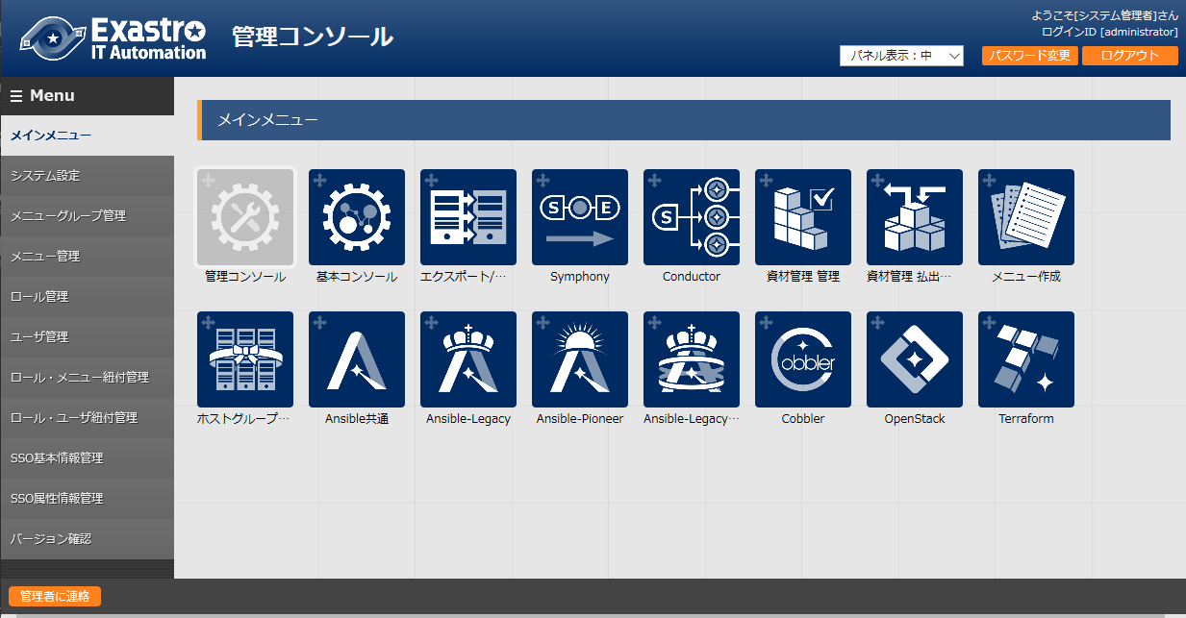
1.2 画面説明
画面説明（メインメニュー）
基本的な名称は以下の通り。
各機能の詳細は
マニュアルを参照してください。
メニュー
メニューグループ

Slide 6
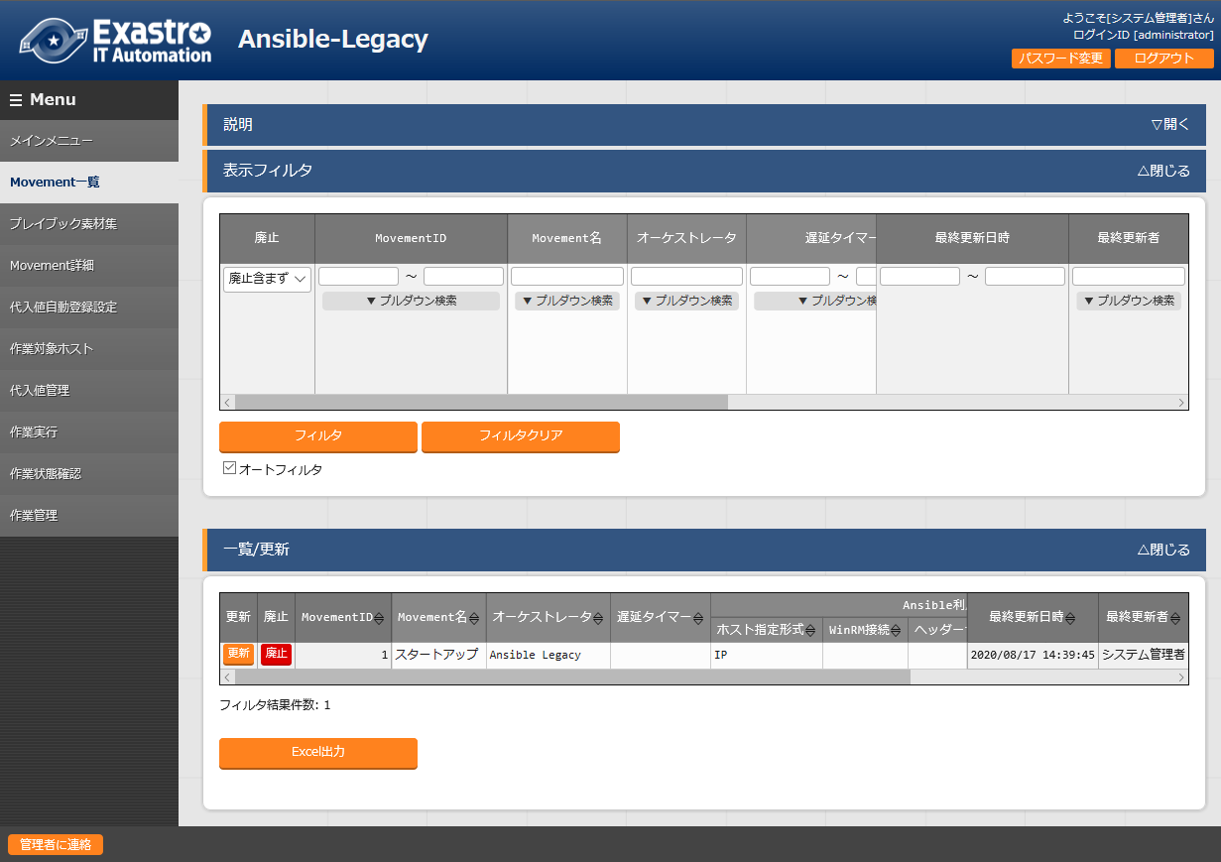
1.3 画面説明（各メニュー）（1/2）
画面説明（各メニュー）
基本的な名称は以下の通り。
サブメニュー
■サブメニューの概略
 | 説明 | ：表示中メニューの説明
 | 表示フィルタ | ：登録情報の検索機能
 | 一覧/更新 | ：登録情報の表示
各機能の詳細は
マニュアルを参照してください。

Slide 7
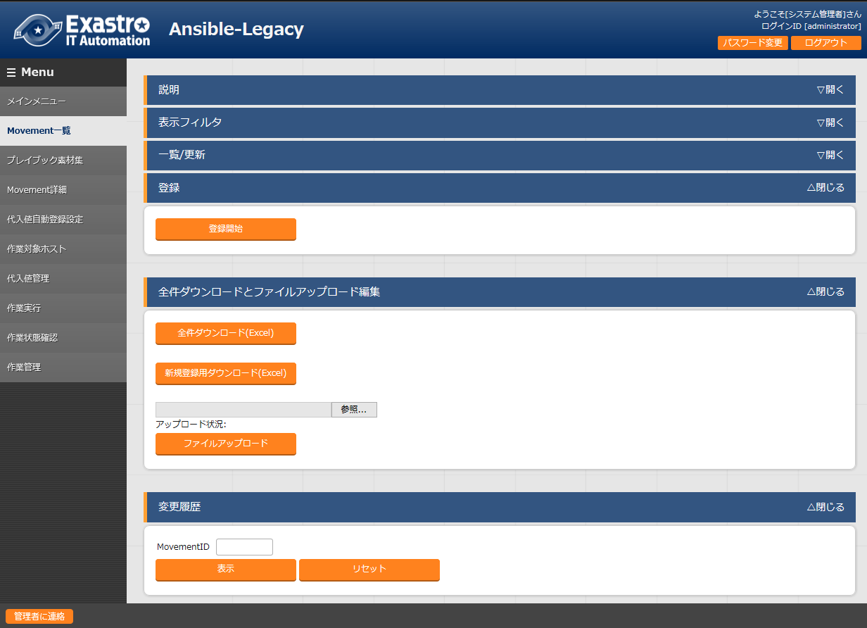
1.3 画面説明（各メニュー）（2/2）
画面説明（各メニュー）
基本的な名称は以下の通り。
サブメニュー
■サブメニューの概略
 | 登録 | ：Webからのレコード登録
 | 全件ダウンロードとファイルアップロード編集
 |  | ：ExcelからのIN/OUT処理
 | 変更履歴 | ：登録レコードの変更履歴
各機能の詳細は
マニュアルを参照してください。

Slide 8
2. シナリオ説明

Slide 9
2.1 本書のシナリオと作業範囲の位置づけ
インストール後からAnsible-Legacyを実行するまでのシナリオ
シナリオと、開発者(実行前準備)／作業者(実行操作)の作業範囲については以下の通り。
実行前準備
IaCの登録（Movement）
IaCを含むジョブフロー(Conductor)を作成
機器一覧にターゲットとなるLinuxマシンを登録
実行操作
オペレーションの払出し
★繰り返し
実行★
ターゲットとIaCの紐付け
ジョブフローの実行
実行前準備としてIaCの登録やジョブフローを作成し、
実行操作は登録済みのジョブフローを繰り返し使用します。

Slide 10
3. 実行前準備

Slide 11
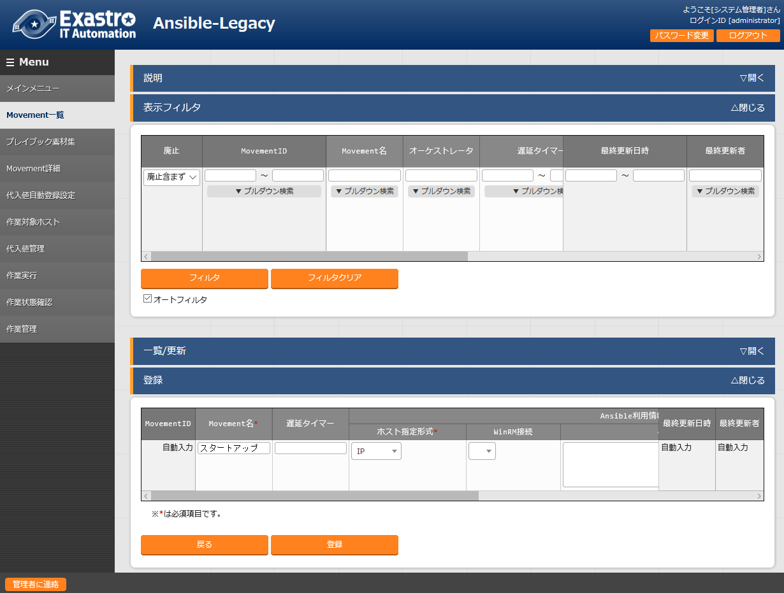
3.1 IaCの登録（1/3）
「Movement一覧」へ新規Movementを登録
メインメニューより、「Ansible-Legacy」メニューグループ >> 「Movement一覧」メニューを選択し、「登録開始」ボタンより登録作業を開始する。
「Movement」とは、最小の作業名のことです。
IaCの登録
IaCを含むジョブフローを作成
機器一覧にターゲットとなる
Linuxマシンを登録
オペレーションの払出し
ターゲットとIaCの紐付け
ジョブフローの実行
１
必須入力項目は
以下の2項目です。
[Movement名]
[ホスト指定形式]
２

Slide 12
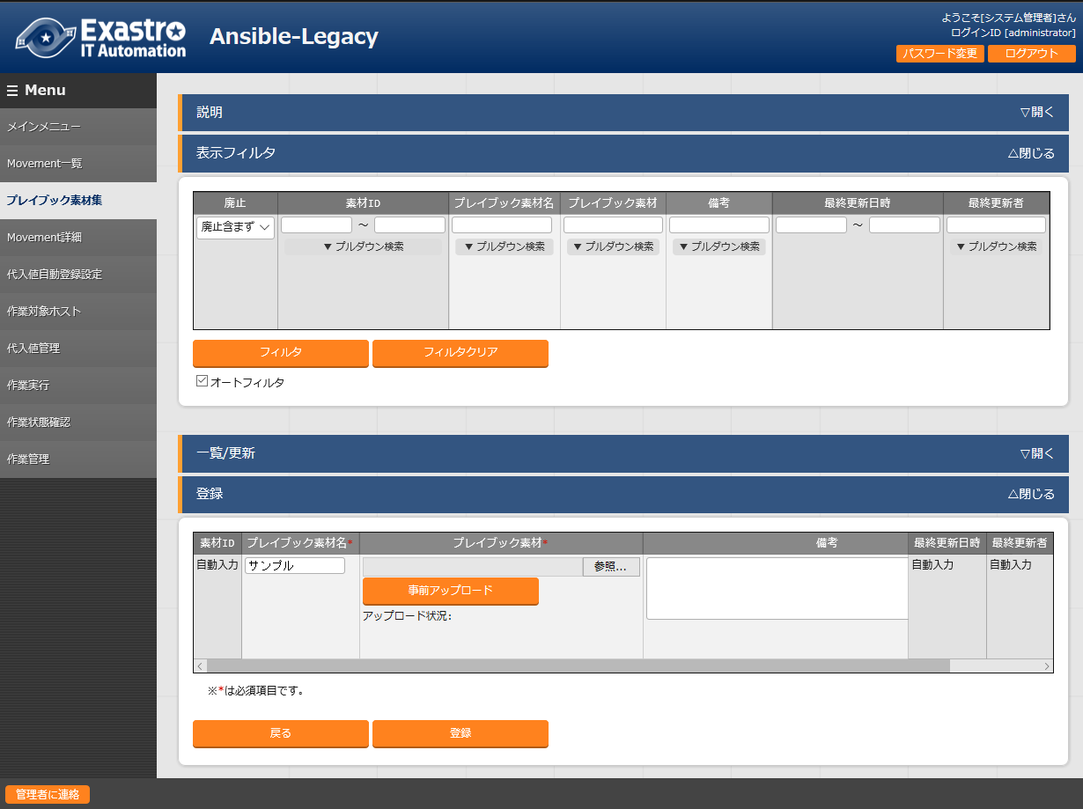
3.1 IaCの登録（2/3）
「プレイブック素材集」へ新規プレイブックを登録
メインメニューより、「Ansible-Legacy」メニューグループ >> 「プレイブック素材集」メニューを選択し、「登録開始」ボタンより登録作業を開始する。
プレイブックを用意していない場合は、 後述の付録「参考④」の中よりご使用ください。
IaCの登録
IaCを含むジョブフローを作成
機器一覧にターゲットとなる
Linuxマシンを登録
オペレーションの払出し
ターゲットとIaCの紐付け
プレイブックをアップロードする場合
ファイル指定後は必ず
「事前アップロード」ボタンを押下
ジョブフローの実行
１
必須入力項目は
以下の2項目です。
[プレイブック素材名]
[プレイブック素材]
２

Slide 13
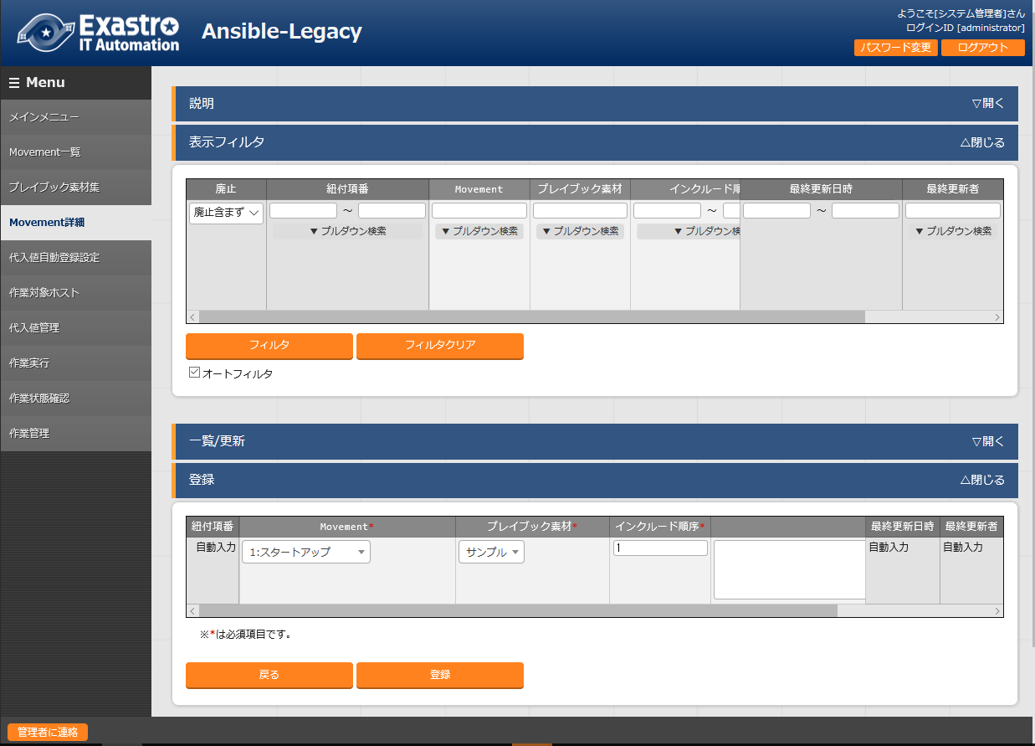
3.1 IaCの登録（3/3）
「Movement詳細」への登録
メインメニューより、「Ansible-Legacy」メニューグループ >> 「Movement詳細」メニューを選択し、「登録開始」ボタンより登録作業を開始する。
IaCの登録
IaCを含むジョブフローを作成
機器一覧にターゲットとなる
Linuxマシンを登録
オペレーションの払出し
ターゲットとIaCの紐付け
Movement１つに対し複数のプレイブックを
登録する場合、インクルード順序を指定
１：１の場合は1を入力
ジョブフローの実行
１
必須入力項目は
以下の3項目です。
[Movement]
[プレイブック素材]
[インクルード順序]
２

Slide 14
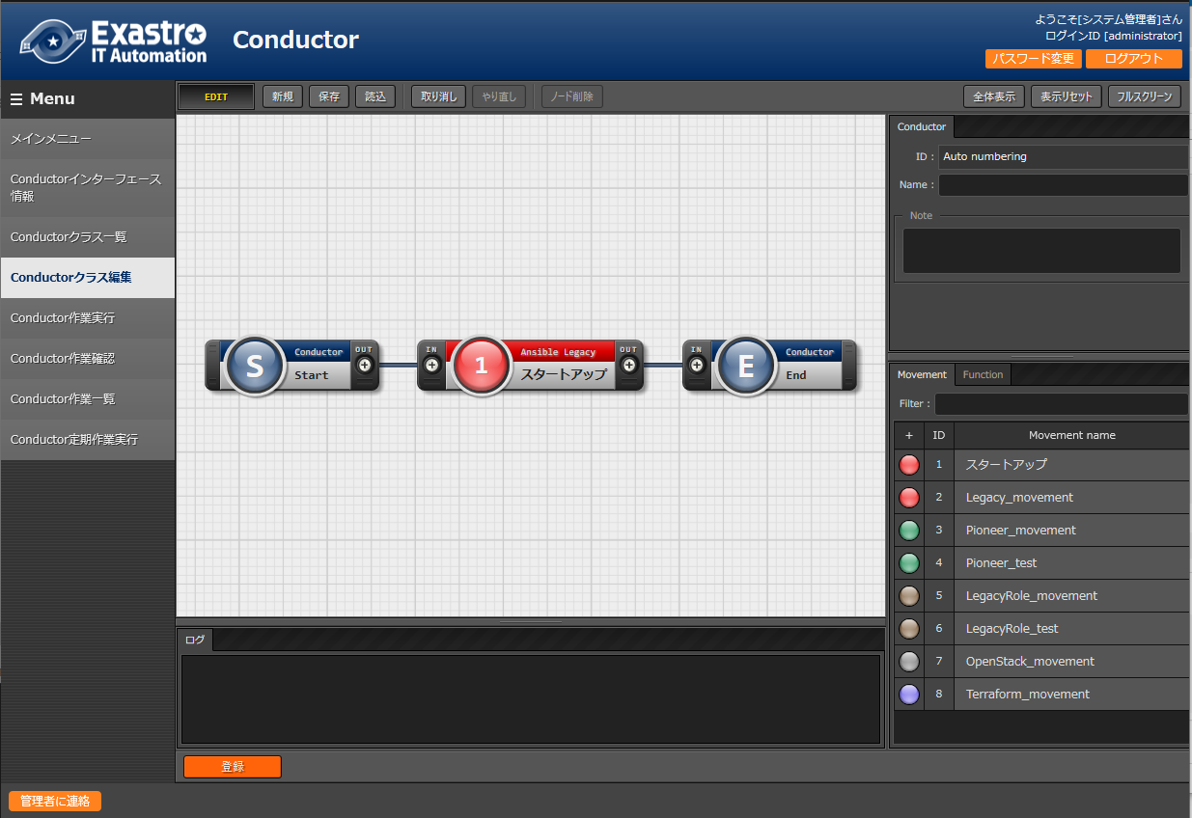
3.2 IaCを含むジョブフローを作成
「Conductorクラス編集」ジョブフローを作成
メインメニューより、「 Conductor 」メニューグループ >> 「Conductorクラス編集」メニューを選択する。
IaCの登録
Conductorの名前を登録
１
IaCを含むジョブフローを作成
機器一覧にターゲットとなる
Linuxマシンを登録
作業説明等の文字入力可
オペレーションの払出し
２
ターゲットとIaCの紐付け
３
ドラッグ＆ドロップ
ジョブフローの実行
「OUT」から「IN」へ
ドラッグで連結
作成したMovementが
一覧で表示されているので、
必要なMovementを
ドラッグ＆ドロップで
登録します。
４

Slide 15
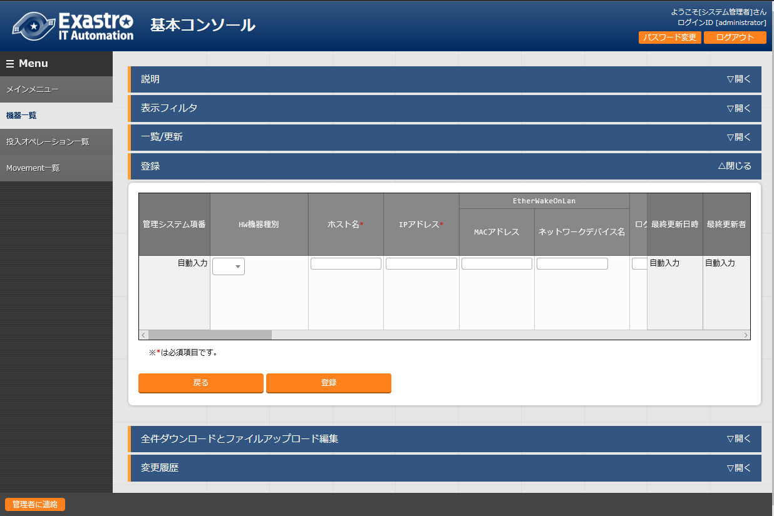
3.3 機器一覧にターゲットとなるLinuxマシンを登録
「機器一覧」へ新規ターゲットホストの登録
メインメニューより、「基本コンソール」メニューグループ >> 「機器一覧」メニューを選択し、「登録開始」ボタンより登録作業を開始する。
IaCの登録
IaCを含むジョブフローを作成
機器一覧にターゲットとなる
Linuxマシンを登録
オペレーションの払出し
１
ターゲットとIaCの紐付け
ジョブフローの実行
２
Ansible-Legacyを実行するための
必須入力項目は以下の6項目です。
[ホスト名][IPアドレス][ログインユーザID]
[ログインパスワード管理][ログインパスワード]
[認証方式※]
※本書は「パスワード認証」で記載します。

Slide 16
4. 実行操作

Slide 17
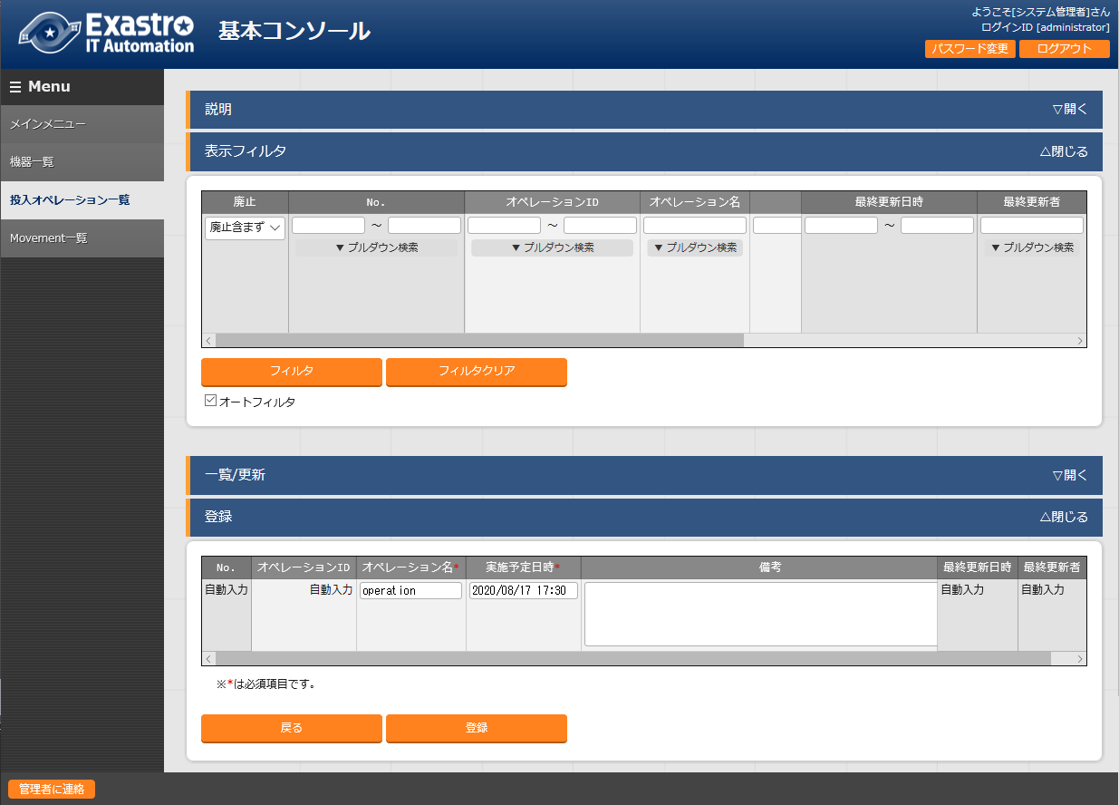
4.1 オペレーションの払出し
「投入オペレーション一覧」へ新規オペレーション名を登録
メインメニューより、「基本コンソール」メニューグループ >> 「投入オペレーション一覧」メニューを選択し、「登録開始」ボタンより登録作業を開始する。
「オペレーション」とは、作業全体を示すITAシステム内で使用する作業名称のことです。
IaCの登録
IaCを含むジョブフローを作成
機器一覧にターゲットとなる
Linuxマシンを登録
オペレーションの払出し
ターゲットとIaCの紐付け
ジョブフローの実行
１
必須入力項目は
以下の2項目です。
[オペレーション名]
[実施予定日時]
２

Slide 18
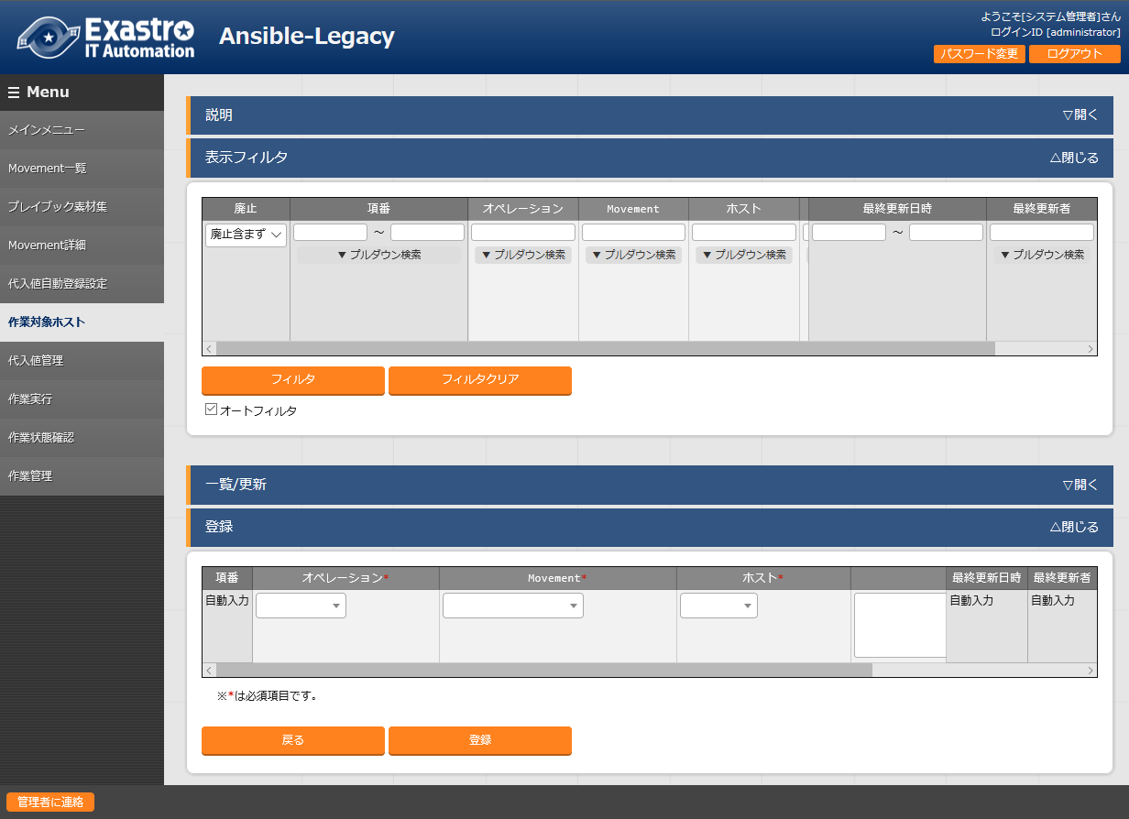
4.2 ターゲットとIaCの紐付け
「作業対象ホスト」への登録
メインメニューより、「Ansible-Legacy」メニューグループ >> 「作業対象ホスト」メニューを選択し、「登録開始」ボタンを実行し登録作業を開始する。
IaCの登録
IaCを含むジョブフローを作成
機器一覧にターゲットとなる
Linuxマシンを登録
オペレーションの払出し
ターゲットとIaCの紐付け
「ホスト」は作業対象の
機器を選択する
ジョブフローの実行
１
必須入力項目は
以下の3項目です。
[オペレーション]
[Movement]
[ホスト]
２

Slide 19
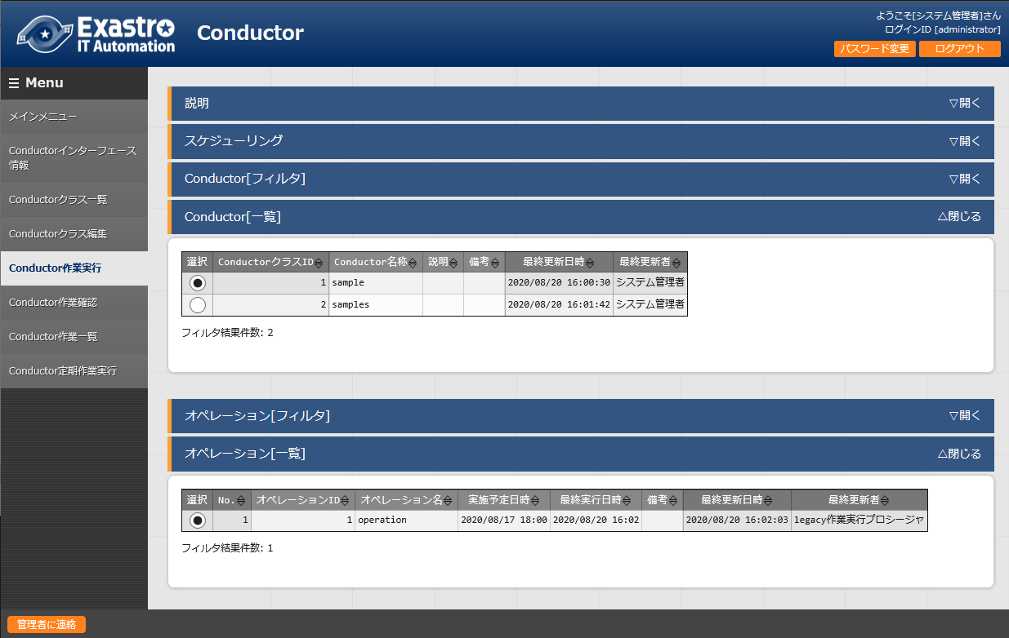
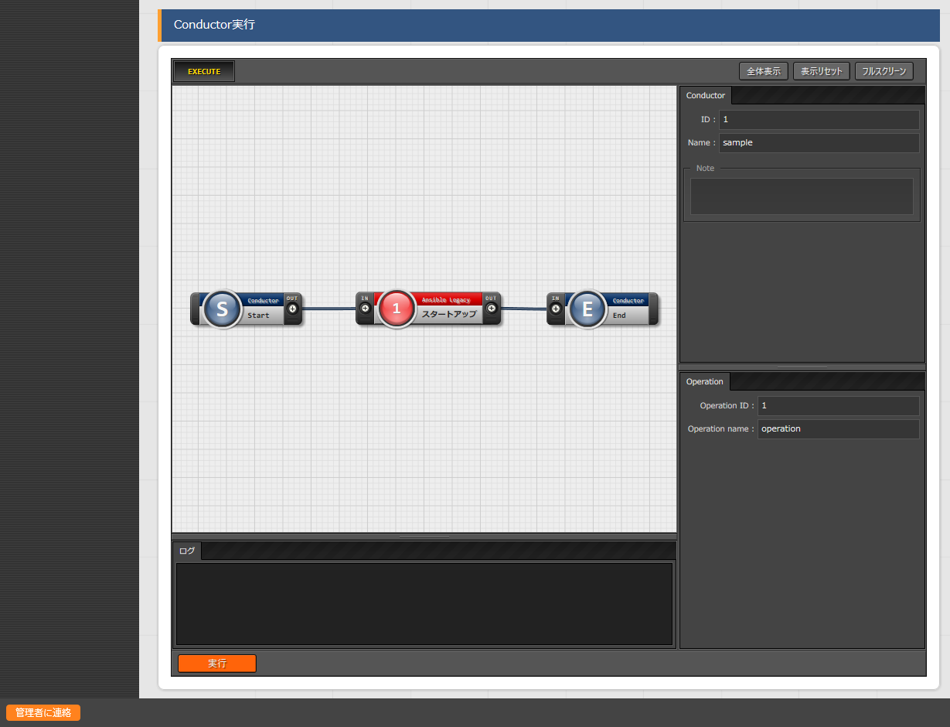
4.3 ジョブフローの実行（1/3）
Conductorの実行
メインメニューより、 「Conductor」メニューグループ＞＞「Conductor作業実行」メニューを選択する。
IaCの登録
IaCを含むジョブフローを作成
１
機器一覧にターゲットとなる
Linuxマシンを登録
オペレーションの払出し
ターゲットとIaCの紐付け
２
ジョブフローの実行
実行する「Conductor」と
「オペレーション」を選択し
「実行」ボタンを押下します。
３

Slide 20
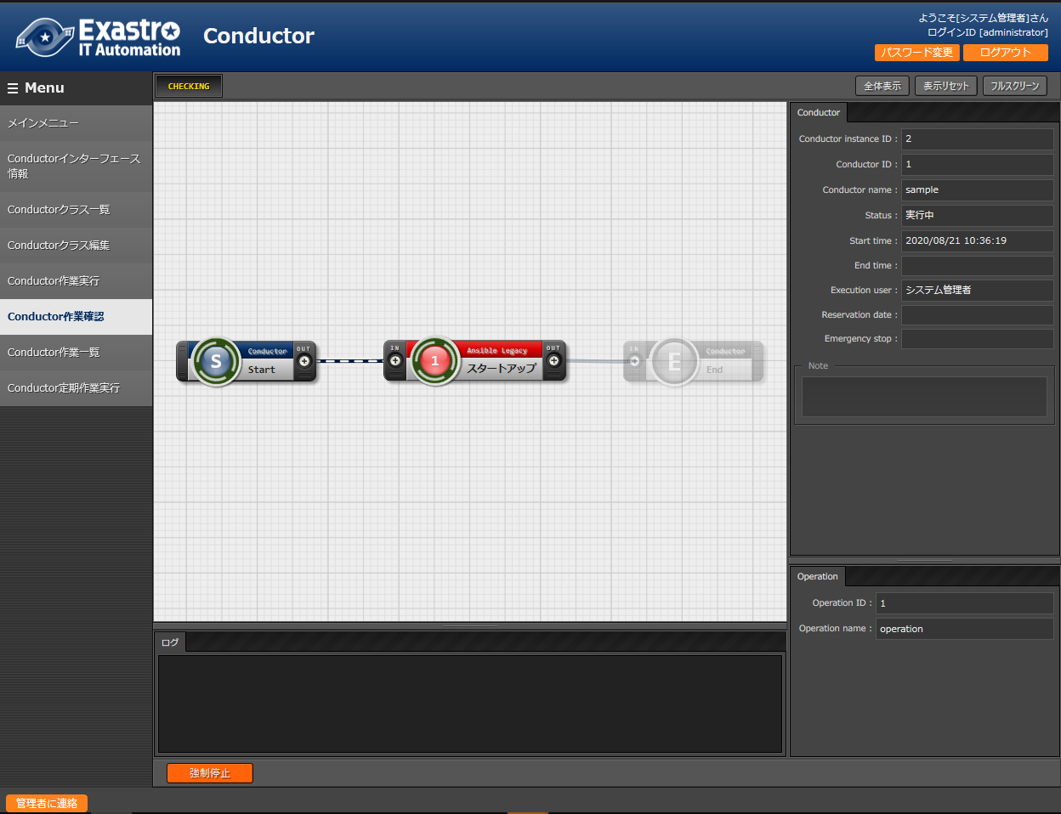
4.3 ジョブフローの実行（2/3）
作業結果確認
実行すると「Conductor作業確認」メニュー画面に切替わり、 実行ステータスやログが表示される。
IaCの登録
IaCを含むジョブフローを作成
機器一覧にターゲットとなる
Linuxマシンを登録
オペレーションの払出し
ターゲットとIaCの紐付け
ジョブフローの実行
実行ステータスやログを
リアルタイムで
確認可能です。

Slide 21
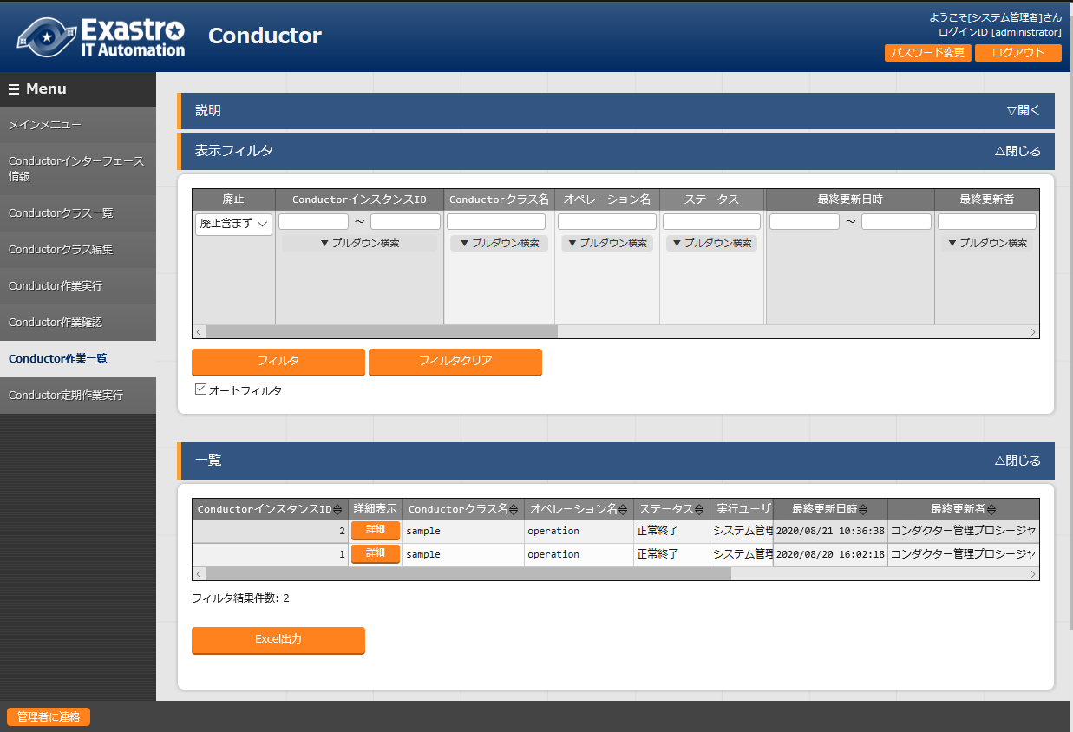
4.3 ジョブフローの実行（3/3）
「Conductor作業一覧」で実行結果を確認
メインメニューより 「Conductor」メニューグループ＞＞「Conductor作業一覧」メニューを選択する。
IaCの登録
IaCを含むジョブフローを作成
機器一覧にターゲットとなる
Linuxマシンを登録
オペレーションの払出し
ターゲットとIaCの紐付け
ジョブフローの実行
表示フィルタで絞り込まれたデータをリストで出力し
「詳細」ボタンを押すと詳細情報を別タブで表示します。

Slide 22
A 付録

Slide 23
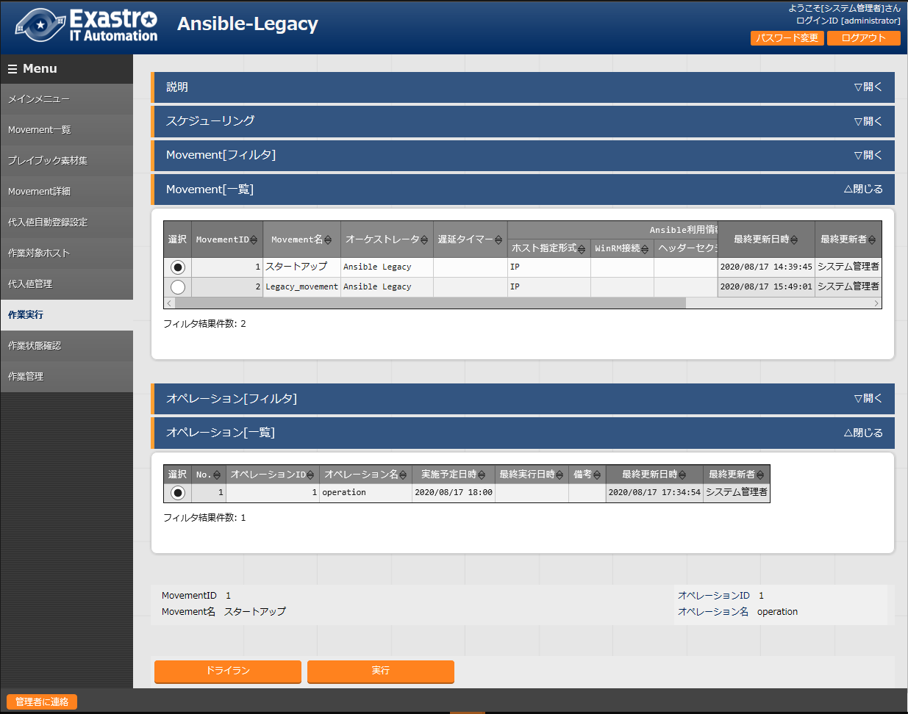
参考① 【Ansible-Legacy】単体実行
作業実行
Ansible-Legacyは「作業実行」メニューがあり Movementごとに個別実行や、ドライランが可能。
１
作成済みのMovementを選択
２
Movementと紐づいた
オペレーションを選択
３
ドライラン
 | ：プレイブックの接続確認/構文チェック
実行
 | ：プレイブックを実行

Slide 24
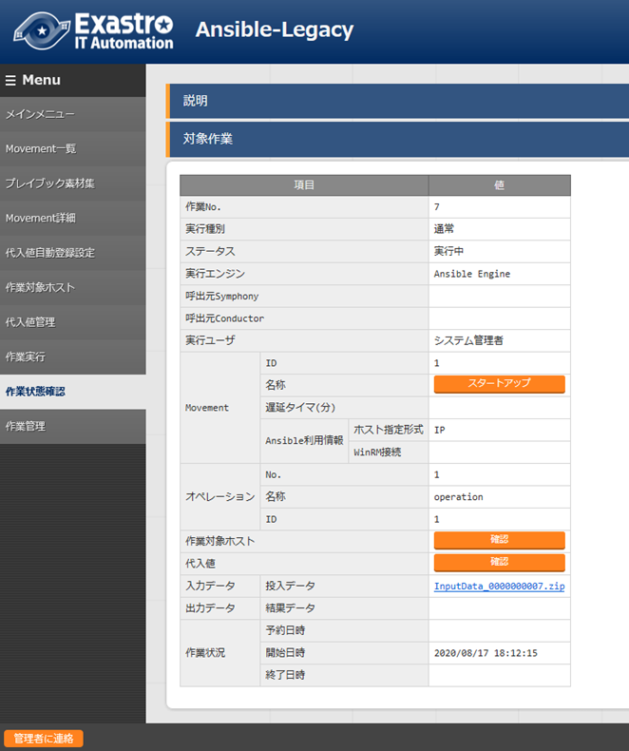
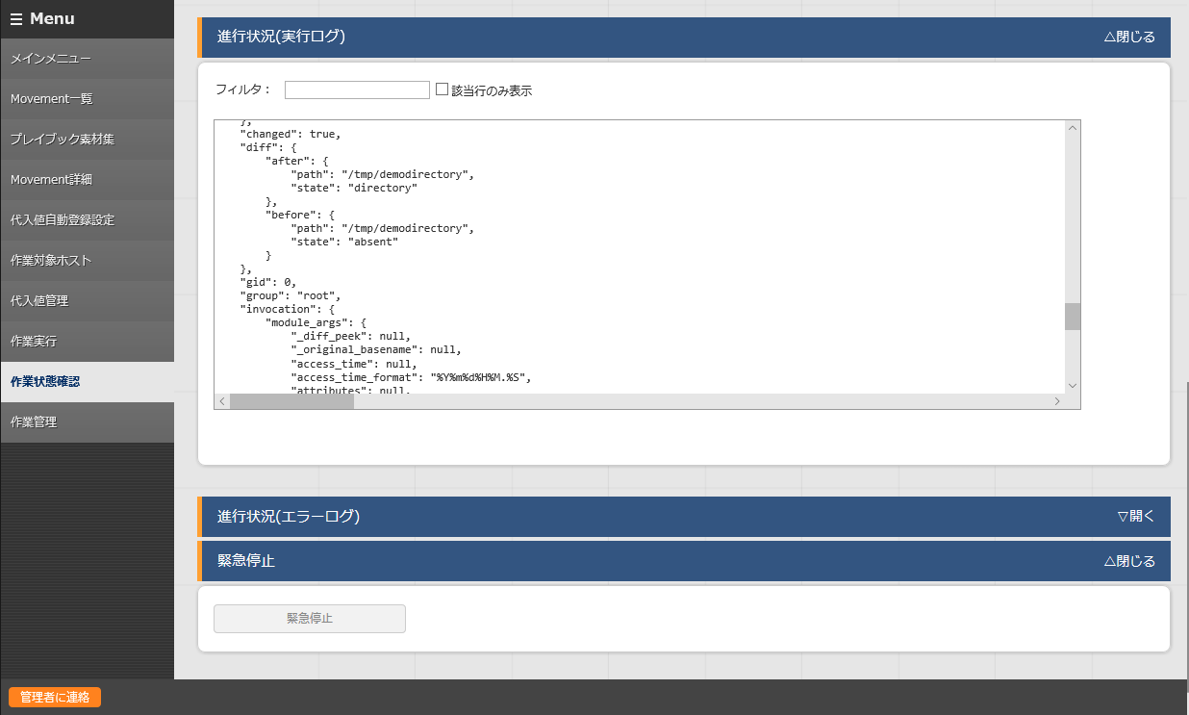
参考② 【Ansible-Legacy】実行確認
作業結果確認
実行（またはドライラン）すると画面が切替わり、実行ステータスやログが表示される。
Point
実行ステータスや、
投入データが確認可能です。
Point
実行ログやエラーログを
リアルタイムで確認可能です。

Slide 25
参考③ プレイブックサンプル集
（Linuxサーバ向けの）サンプルプレイブック
以下のプレイブックはサンプルです。 ※赤字箇所は任意でご変更ください。 ※文字コードは ”UTF-８” 、改行コードは ”LF” 、拡張子は ”yml” 形式。また、インデントにご注意ください。
- name: Make Work Directory demonstration
file: path: /tmp/demodirectory state: directory mode: 0755
Point
/tmp配下に”demodirectory”という
ディレクトリが作成されます。
Point
ITAユーザが作成されます。 動作確認後はユーザを削除ください。
- name: Sample User add user: name: ITA createhome: no uid: 4401 group: users
下記の定義はITAサーバにファイルを持ち帰る時に
使用する予め用意された予約変数となります。
” {{ __workflowdir__ }}/{{ inventory_hostname }} ”
Point
- name: Collect Files fetch: src=/etc/hosts dest={{ __workflowdir__ }}/{{ inventory_hostname }} flat=yes
/etc/hostsファイルを収集します。
収集ファイルは結果データの zipファイル内に収集されます。
Point

